Slide 1
La app final y su publicación
Gráficos, tablas y mapas en una sola app, publicada en la web
Visualización interactiva de datos con R y Shiny · Udelar

Slide 2
Objetivos de la clase
C8
1
Integrar lo aprendido en tres paneles, con cuatro visualizaciones cada uno.
2
Hacer mapas interactivos con leaflet.
3
Filtrar varios conjuntos de datos con los mismos controles.
4
Publicar la app en shinyapps.io.

Slide 3
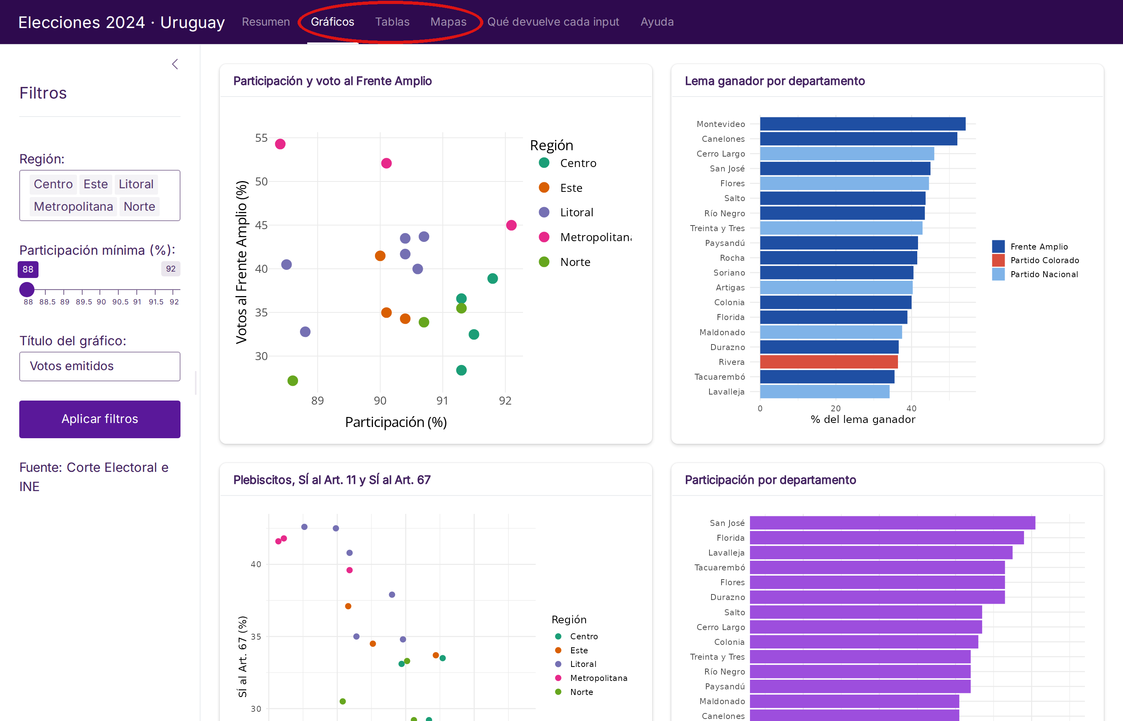

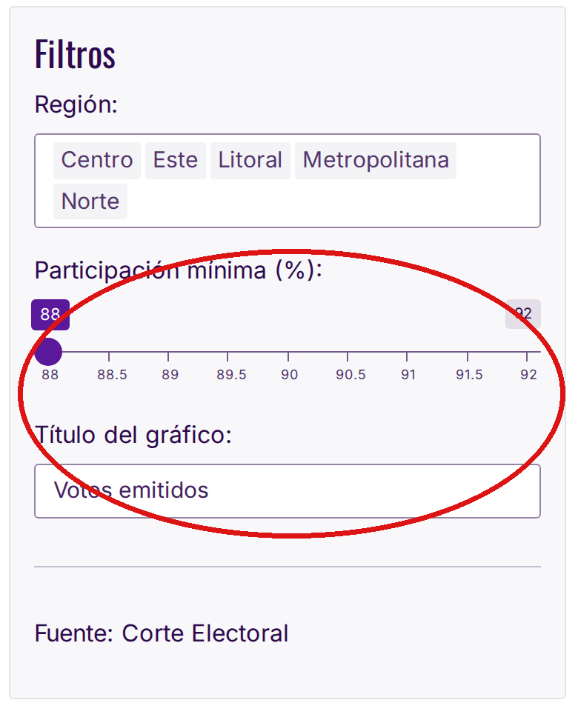
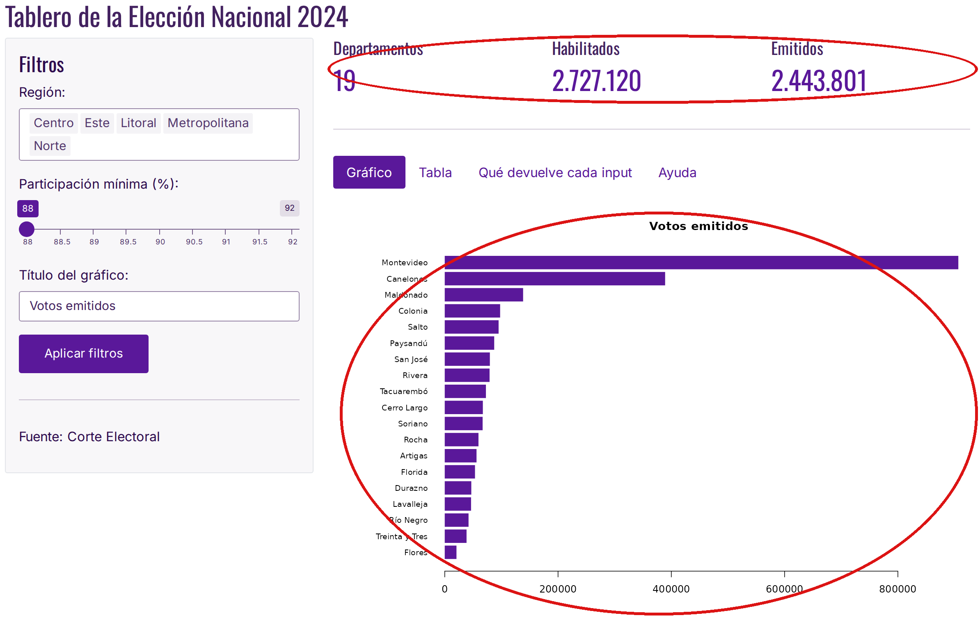
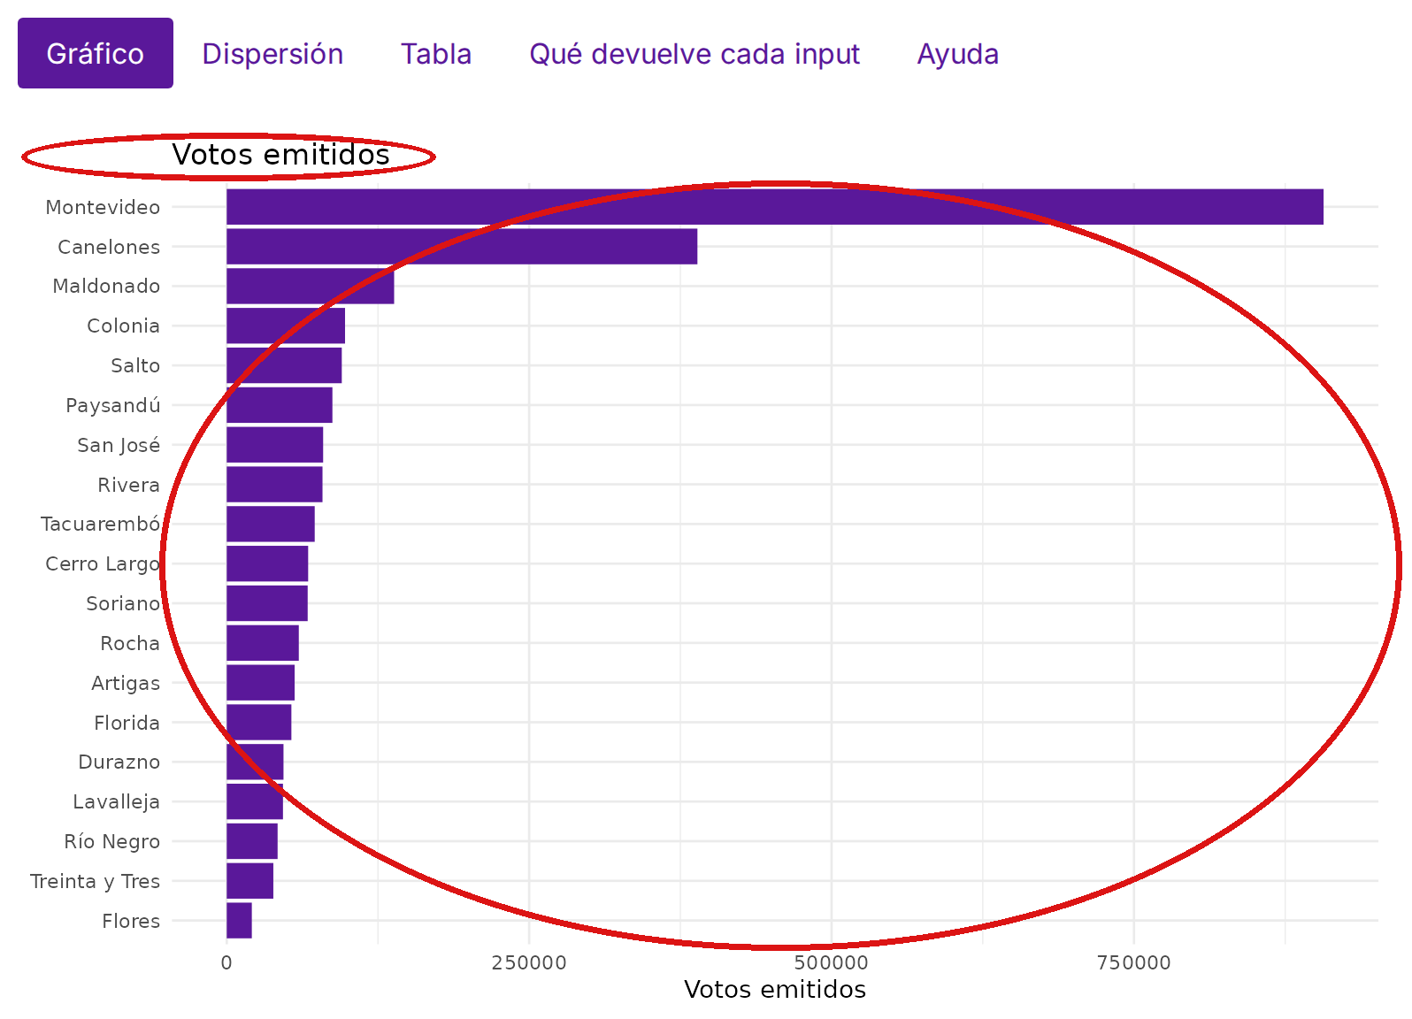
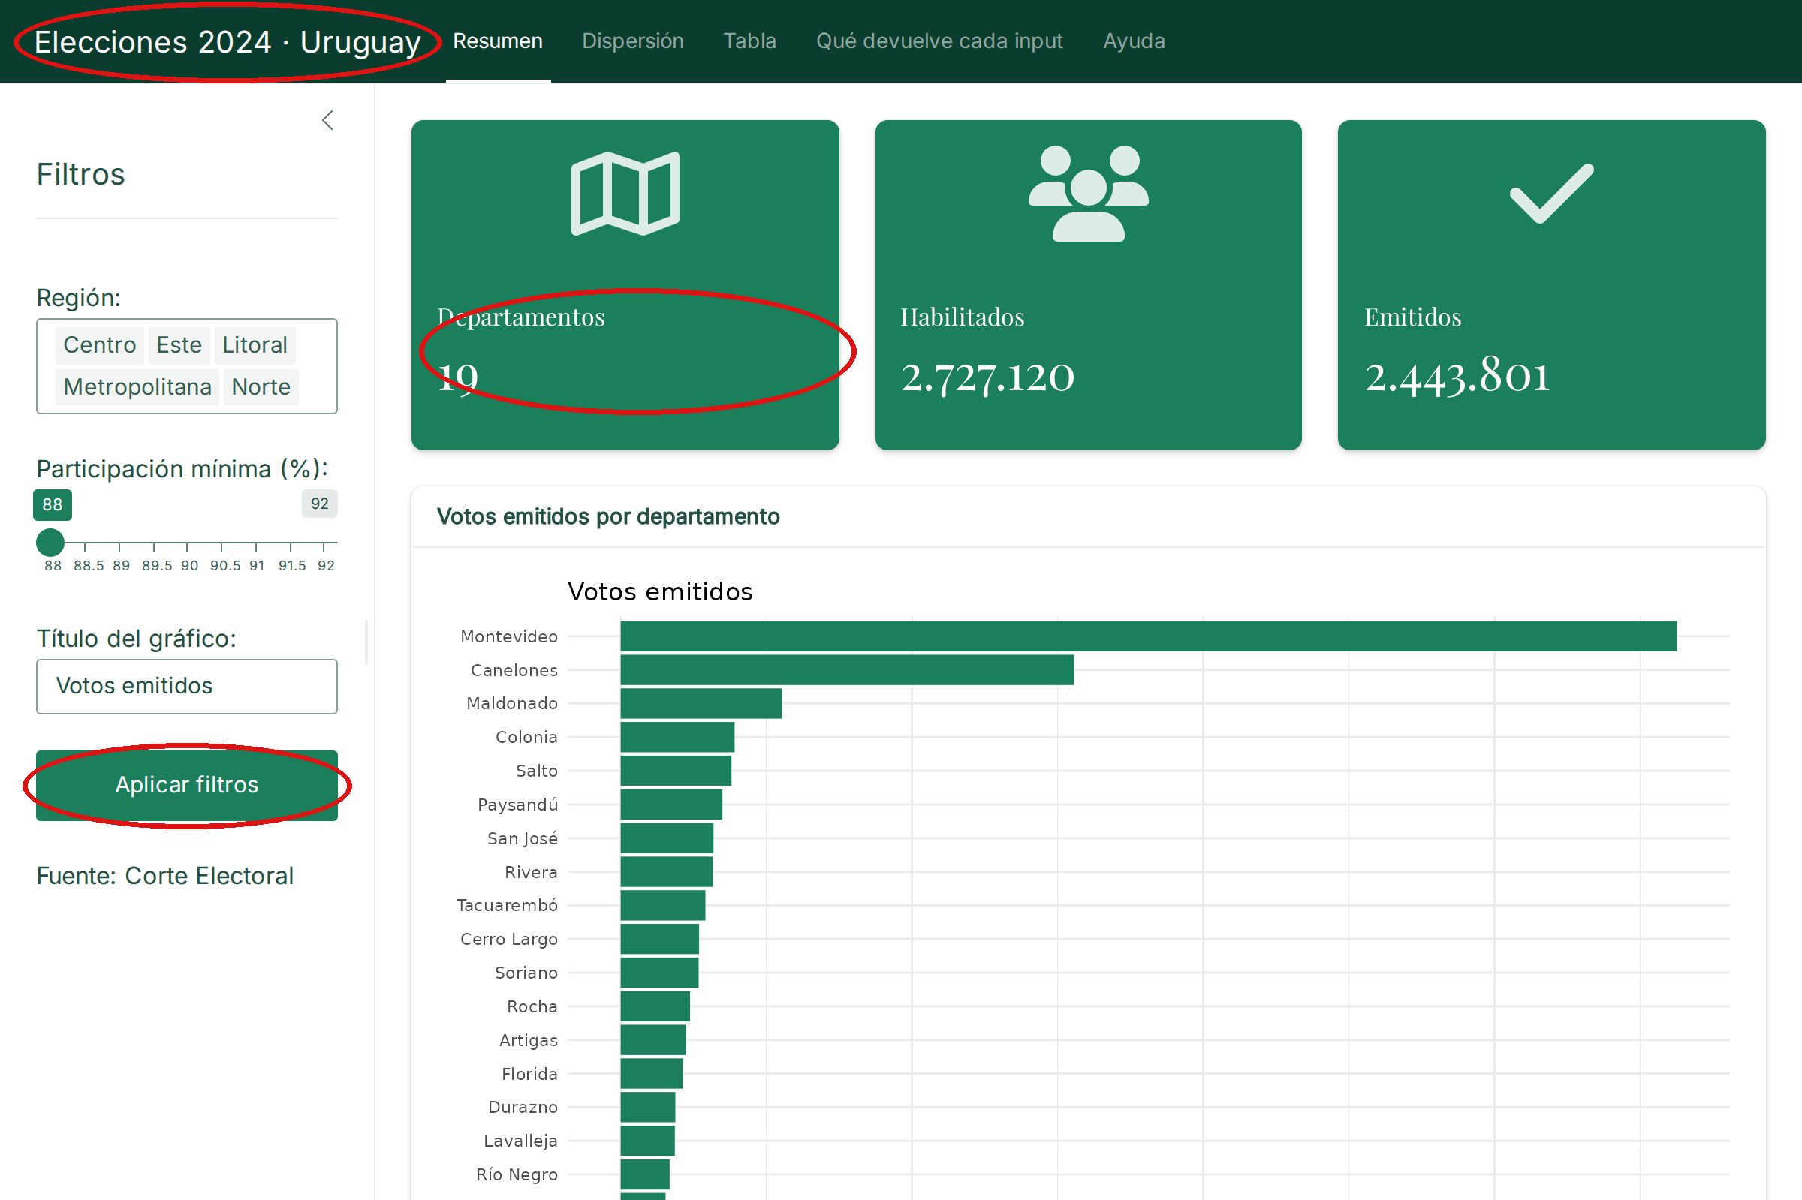
La app de hoy (1)
OBJETIVO 1
Tres paneles, doce visualizaciones
Gráficos, Tablas y Mapas son tres nav_panel() nuevos. En cada uno, layout_columns(col_widths = 6) acomoda cuatro card() de a dos por fila.
Todo lo demás es lo que ya vimos, ggplot2, plotly y DT.

Slide 4
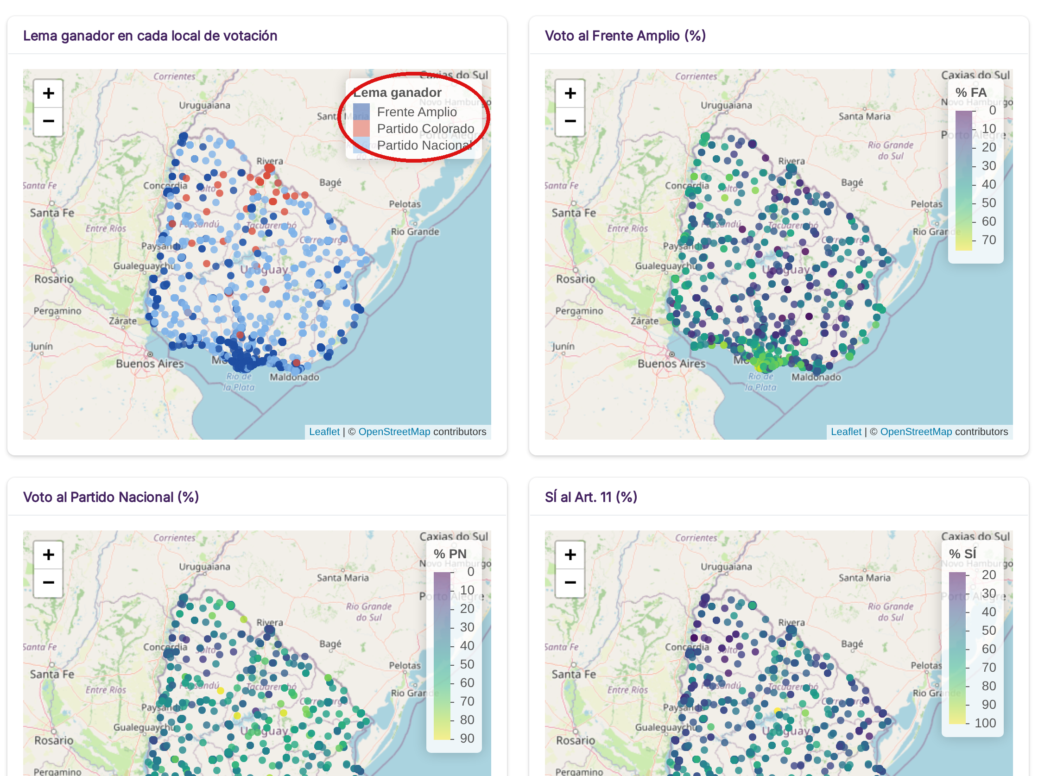

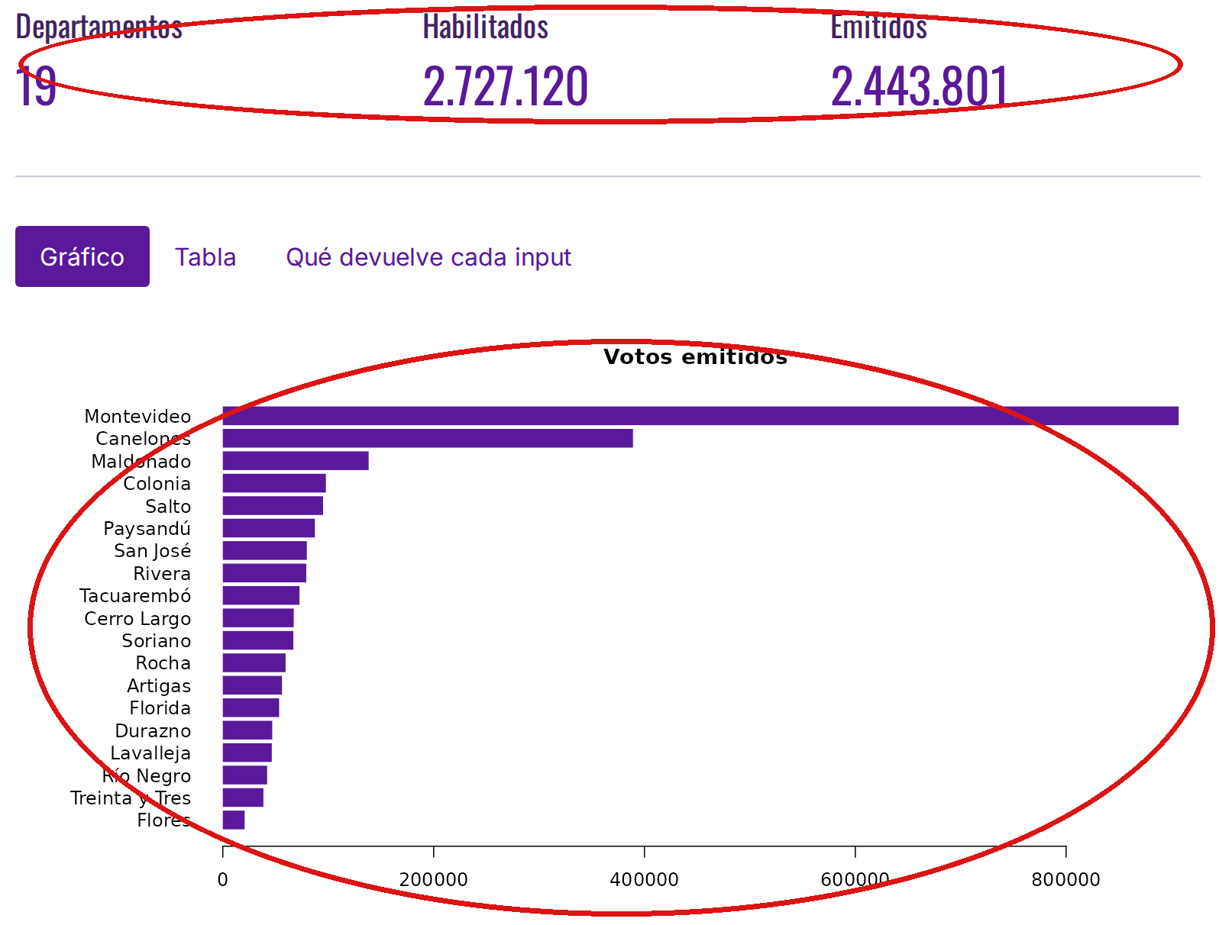
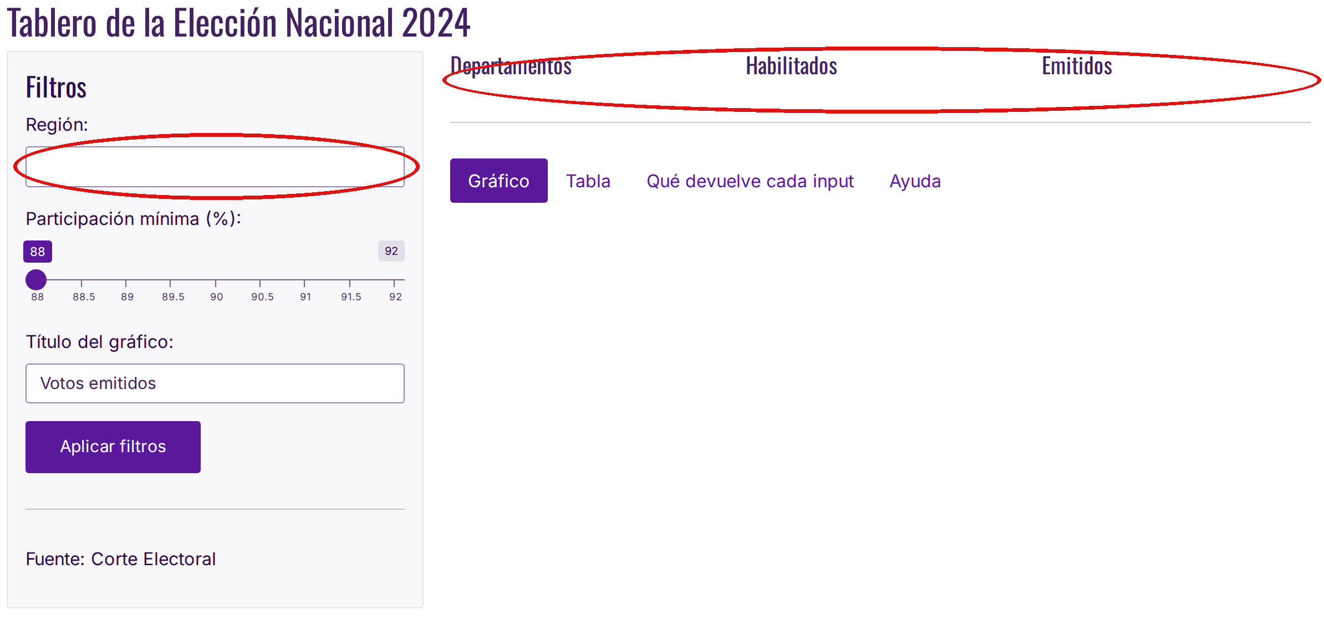
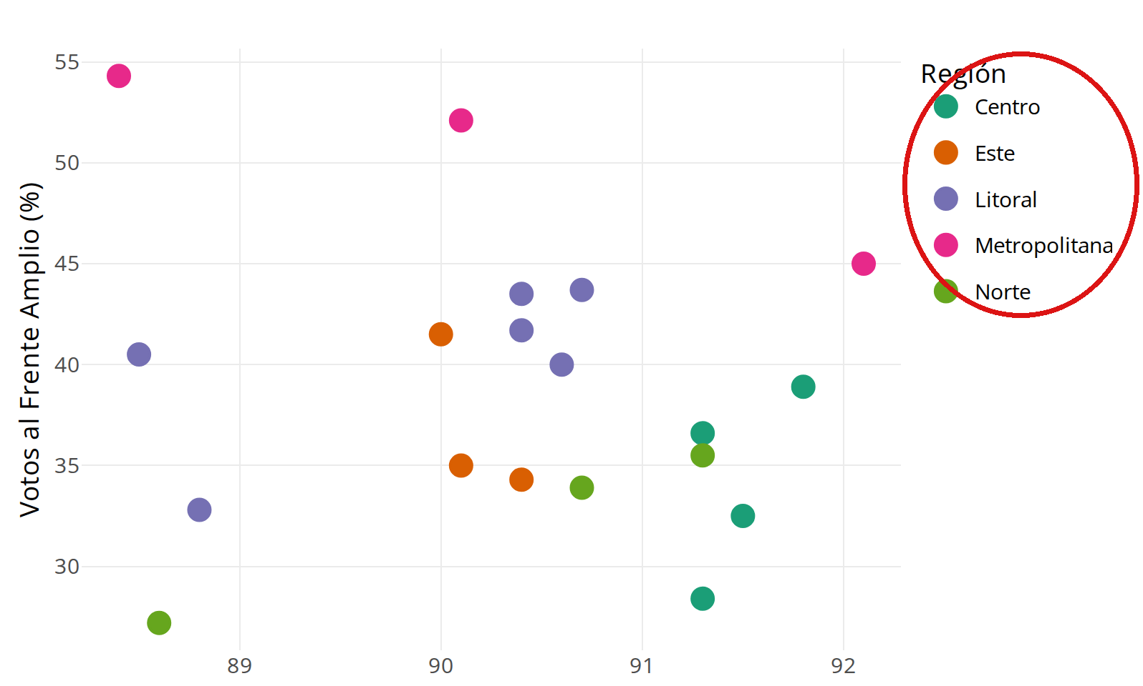
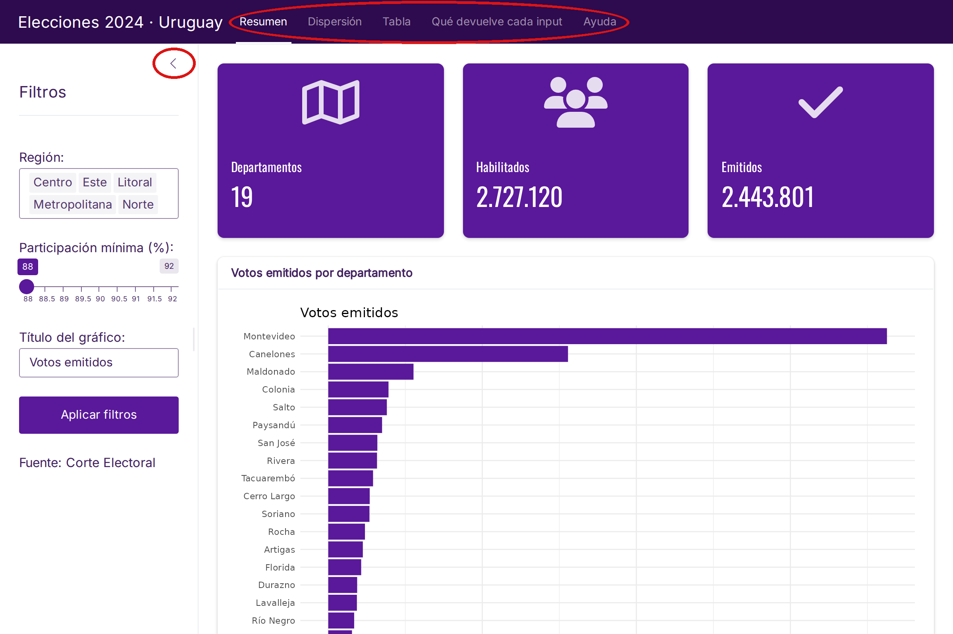
La app de hoy (2)
OBJETIVO 2
Mapas con leaflet
leaflet(l) |> addProviderTiles() |> addCircleMarkers() |> addLegend() arma el mapa por partes, como un ggplot.
colorFactor() colorea por categoría y colorNumeric() por porcentaje. Cada punto es un local de votación.

Slide 5
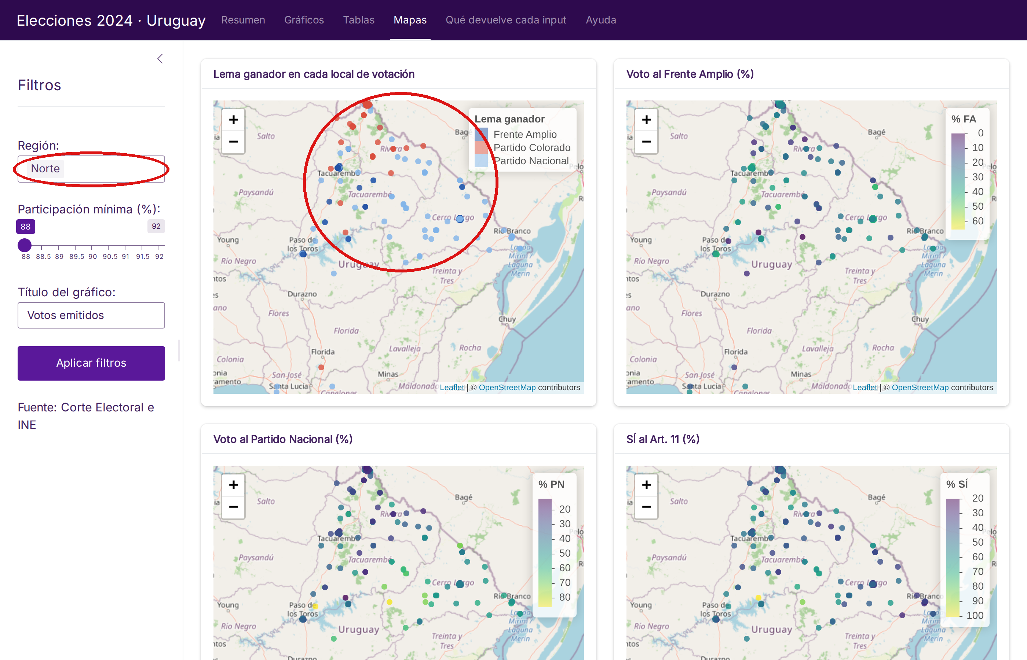

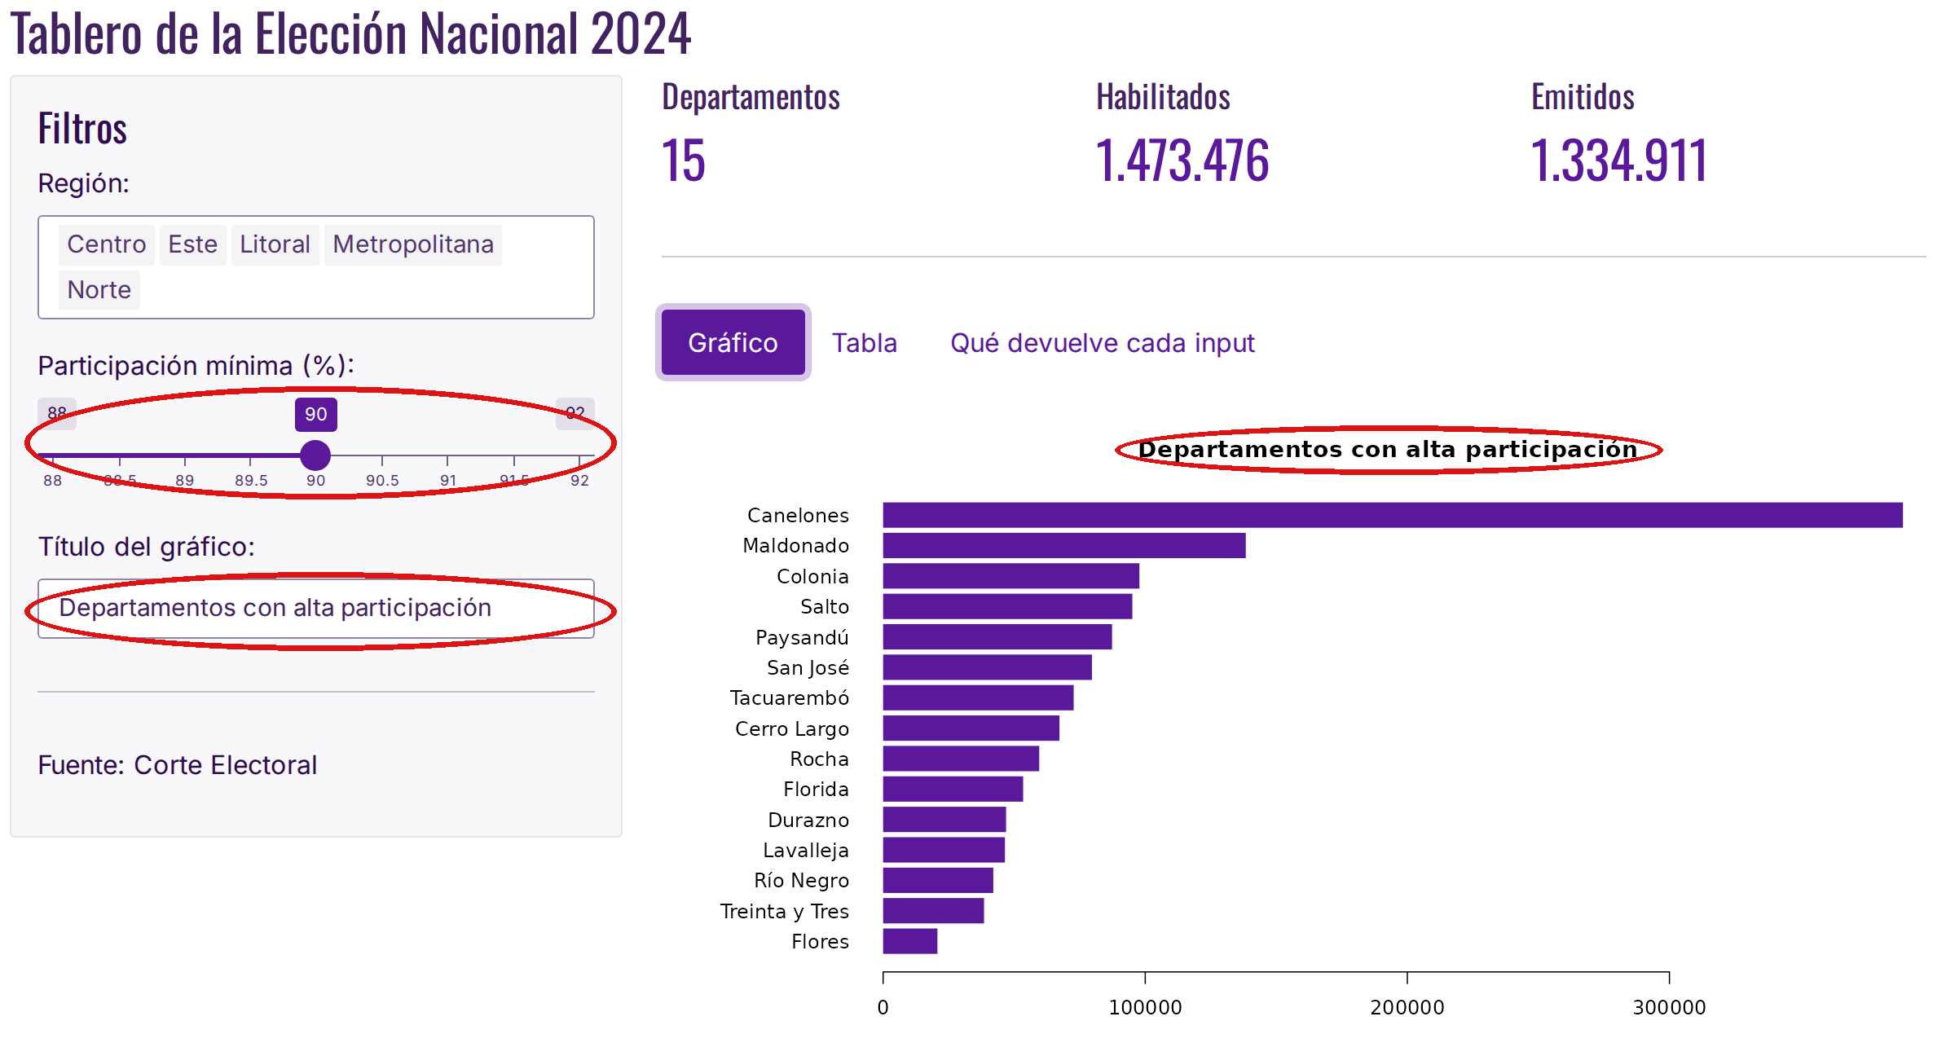
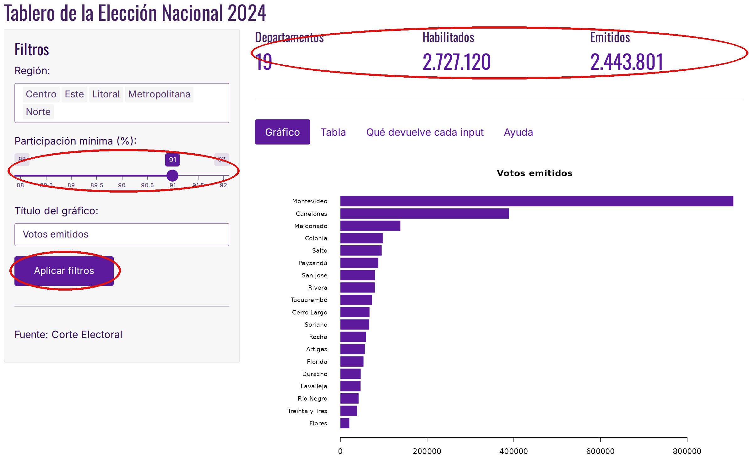
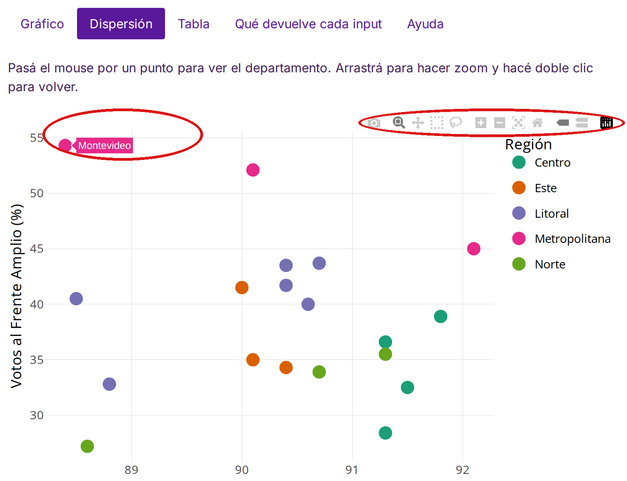
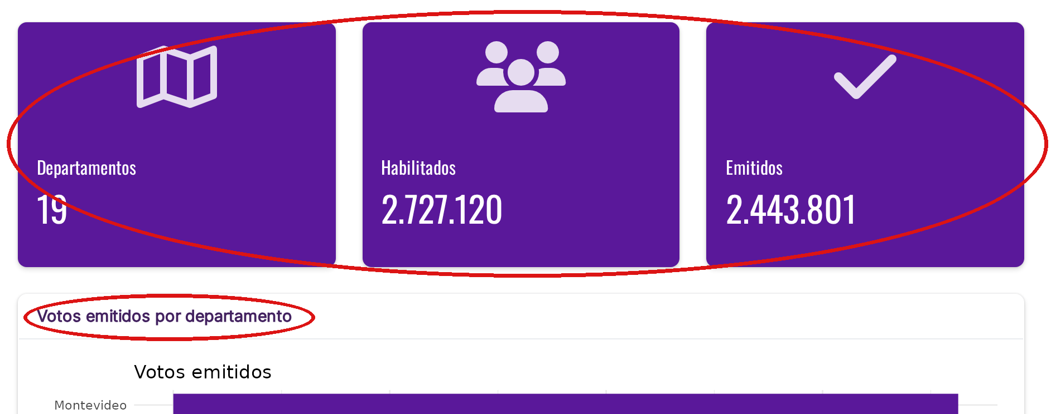
La app de hoy (3)
OBJETIVO 3
Los mismos filtros para todo
locales_filtrados() y censo_filtrado() se quedan con los departamentos que hay en datos().
Eligiendo solo la región Norte, los cuatro mapas y las tablas muestran solo el Norte.

Slide 6
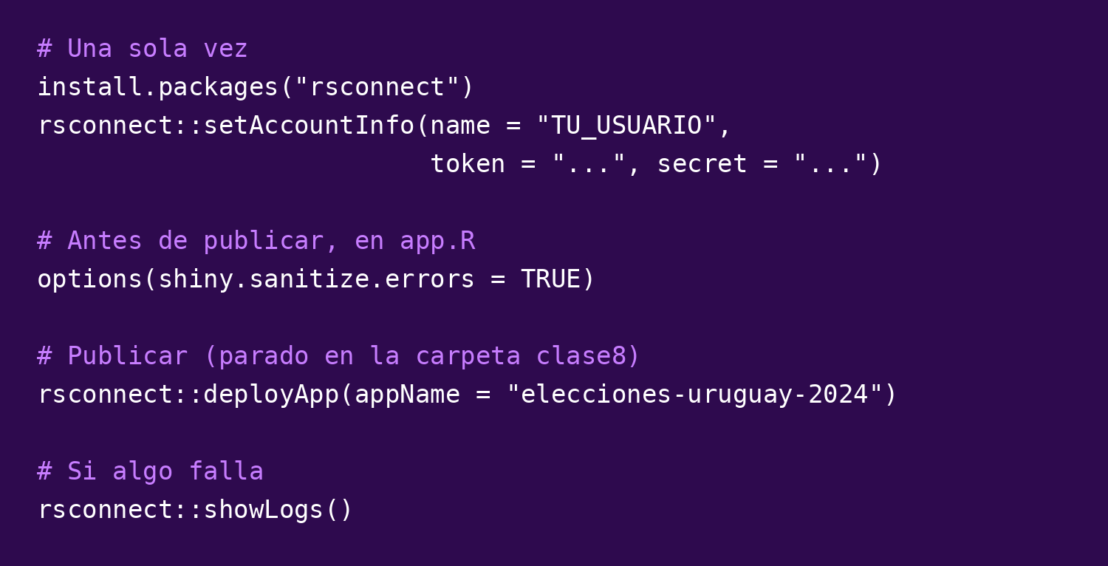

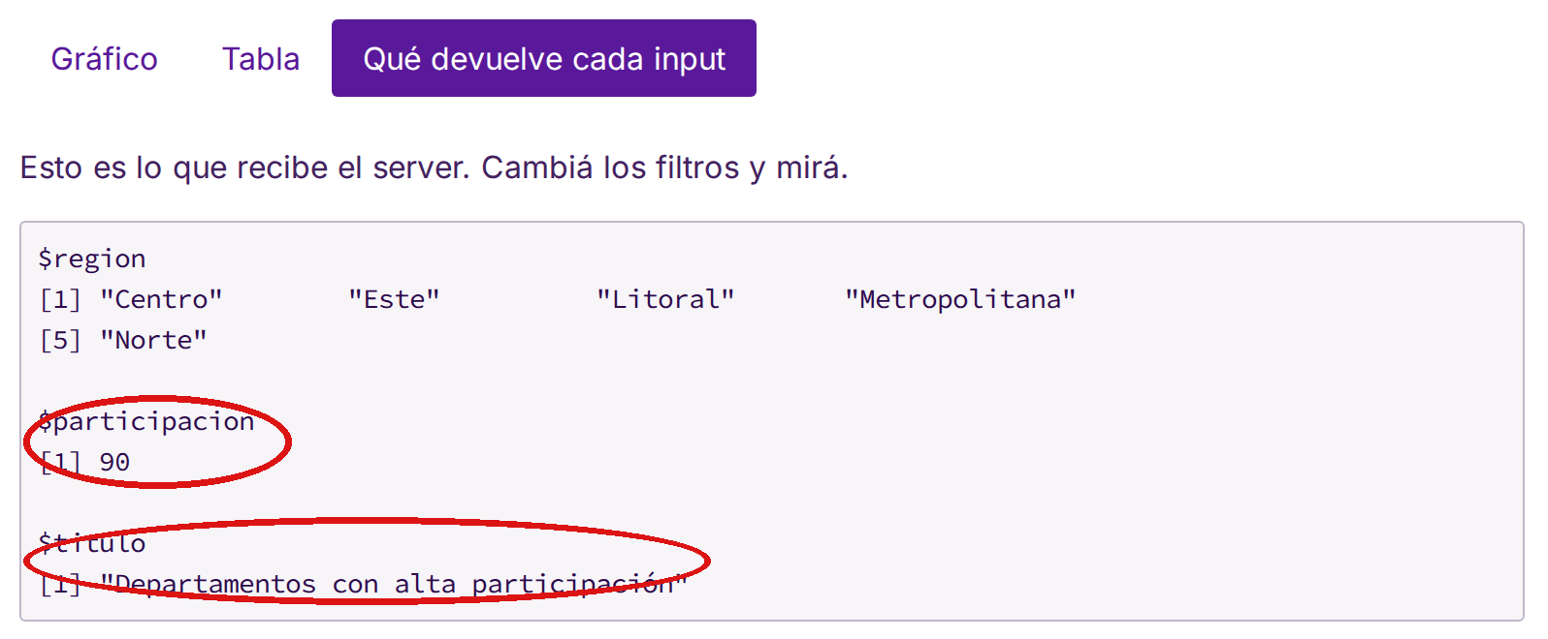
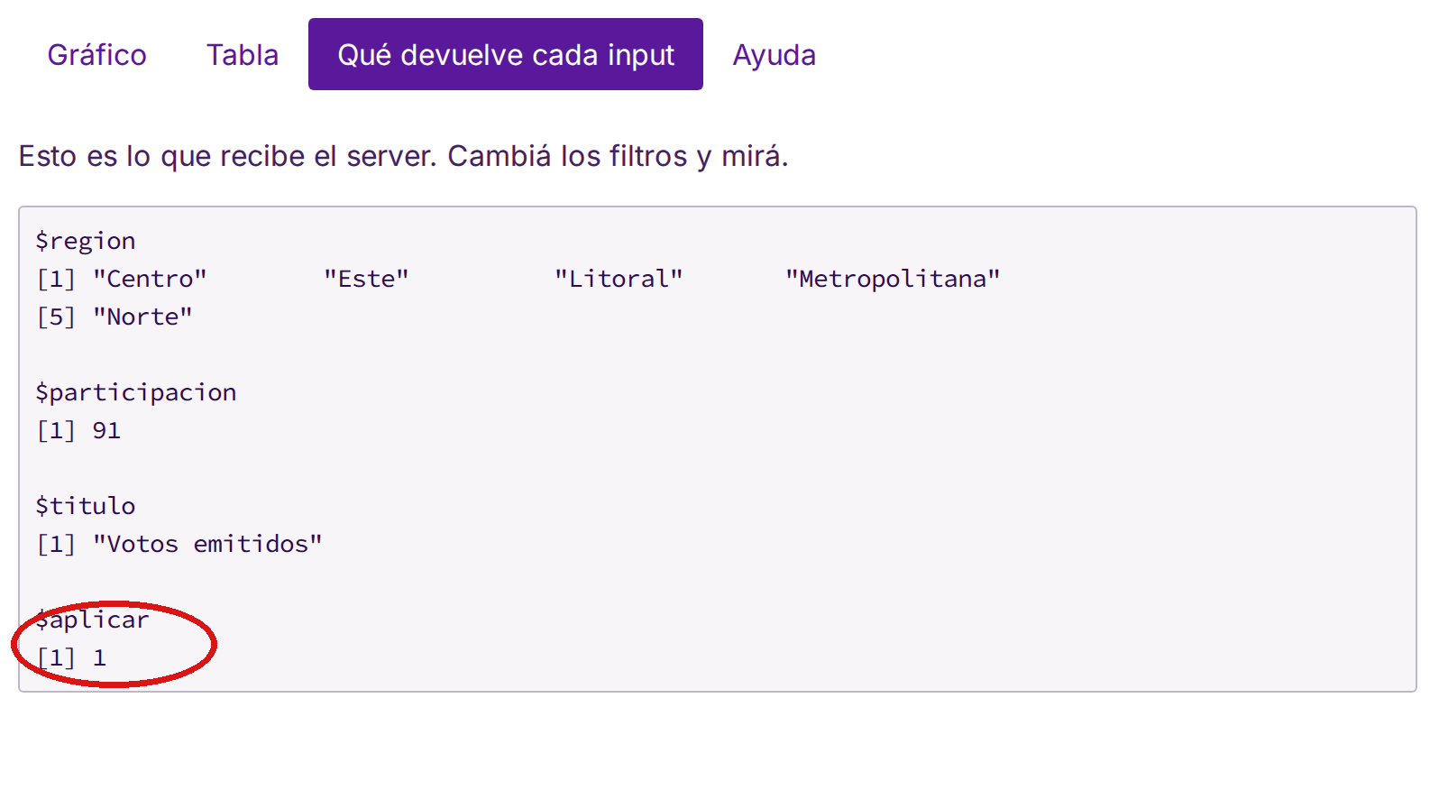
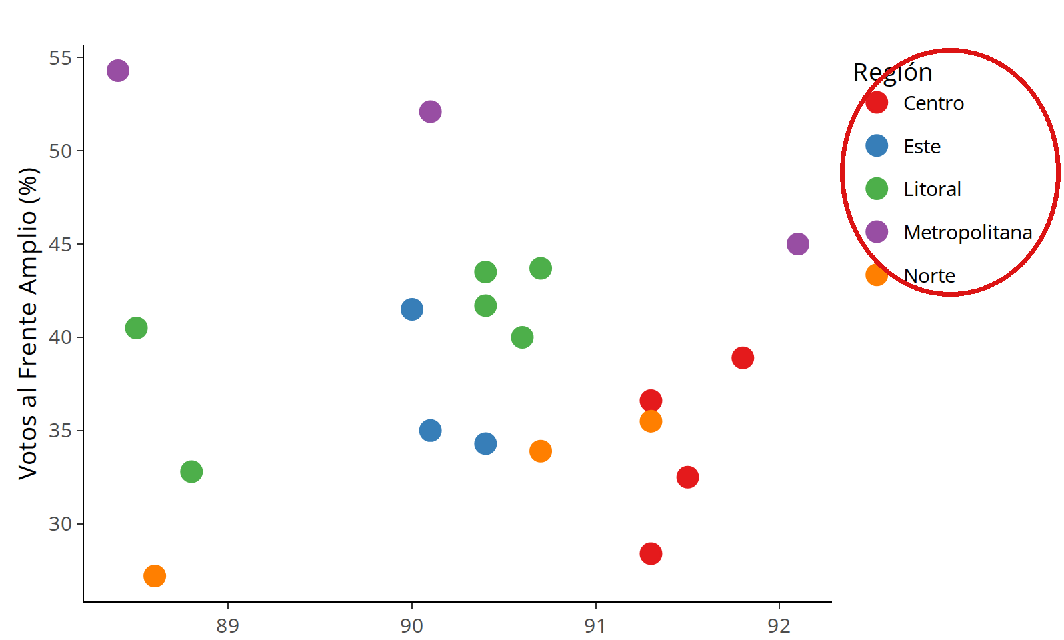
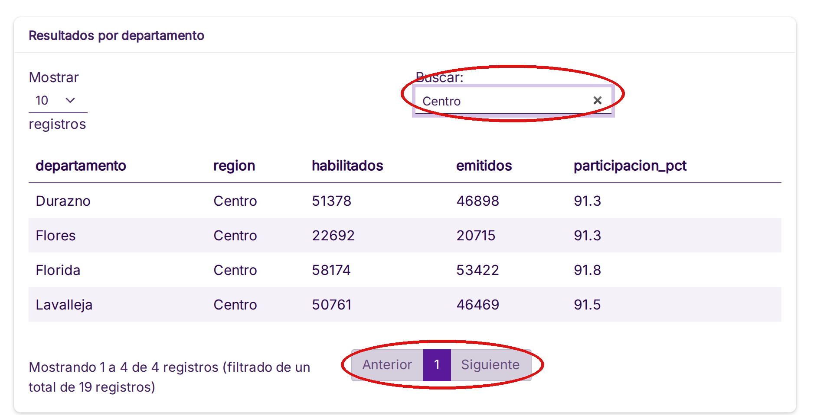
La app de hoy (4)
OBJETIVO 4
Publicar la app
Los datos viajan con la app, en la carpeta datos/ de la clase. Por eso la ruta ya no empieza con ../.
deploy.R tiene los pasos. rsconnect::deployApp() publica y showLogs() muestra qué falló.

Slide 7
Componentes a observar en la replicación
layout_columns(col_widths = 6)
Tarjetas de a dos por fila.
leaflet() y addProviderTiles()
addCircleMarkers()
El mapa y su fondo.
Un círculo por local, en Longitud y Latitud.
colorFactor() y colorNumeric()
aggregate()
Escalas de color por categoría o por número.
Suma columnas por grupo, por región.
options(shiny.sanitize.errors)
rsconnect::deployApp()
Esconde el detalle de los errores al publicar.
Publica la app en shinyapps.io.

Slide 8
Código clave
Clase 8
locales_filtrados <- reactive({
locales[locales$DepartamentoNombre %in% datos()$departamento, ]
})
output$m_fa <- renderLeaflet({
l <- locales_filtrados()
colores <- colorNumeric(PALETA_MAPAS, domain = l$Pct_Frente_Amplio)
leaflet(l) |>
addProviderTiles(FONDO_MAPA) |>
addCircleMarkers(lng = ~Longitud, lat = ~Latitud, label = ~NombreLocal,
color = ~colores(Pct_Frente_Amplio), radius = TAMANO_PUNTOS,
stroke = FALSE, fillOpacity = 0.8) |>
addLegend(pal = colores, values = ~Pct_Frente_Amplio, title = "% FA")
})
Visualización interactiva de datos con R y Shiny · Udelar

Slide 9
Próxima clase, sus propios datos.
Ejercicio propuesto
Publicá tu versión de la app en shinyapps.io, con otro color principal y otro fondo de mapa, y compartí la dirección.

